Slide 1
O Maiorana-McFarland funkcijah, ki ležijo izven ostalih pomembnih razredov
Nastja Cepak, Univerza na Primorskem
Zahvala Sadmirju Kudinu za številne slajde in animacije
Notes:
Oz. nas zanima tudi boratno – o poemmbnih arzredih Boolovih funkcij, ki ležijo izven MM razreda
Prvič o temu govorim v slovenščini , ekipa mednarodna
Izkoristim redko priložnost, da o temu govorim v SLO
Ne matematični detajli raziskovanja, ampak ZAKAJ

Slide 2
Kriptologija
Kriptografija
Boolove funkcije
Ukrivljene funkcije
MM
Notes:
Kaj sploh so MM funkcije, zakaj in kje so uporabne?

Slide 3
Kriptologija
Kriptografija
Kriptanaliza
Klasična
Moderna
…
Notes:
- tajnost podatkov
- istovetnost podatkov – kaj jih je kdo spreminjal?
- identiteta
- nezmožnost zanikanja, da smo nekaj poslali/podpisali/se ze nečim strinjali

Slide 4
Boolove funkcije

Slide 5
Boolova funkcija

Slide 6
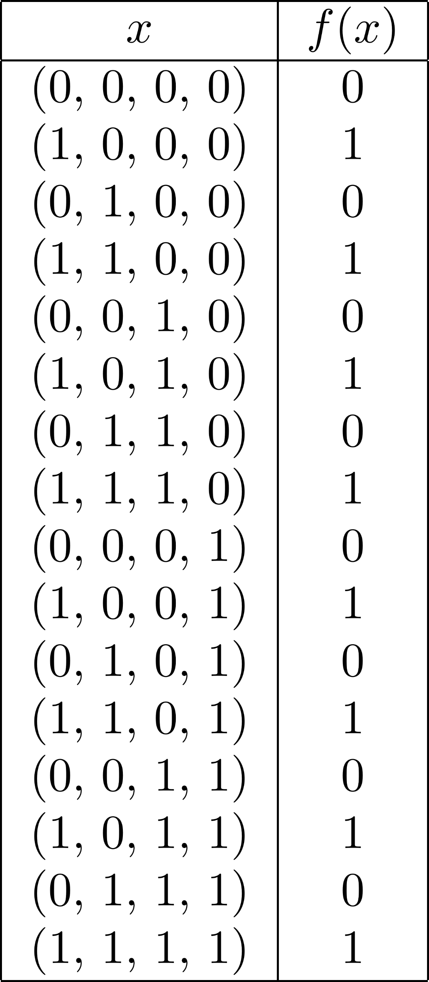
Želja: Čim manj predvidljive funkcije
“Linearity is the curse of the cryptographer” - James L. Massey, Crypto’89

Slide 7
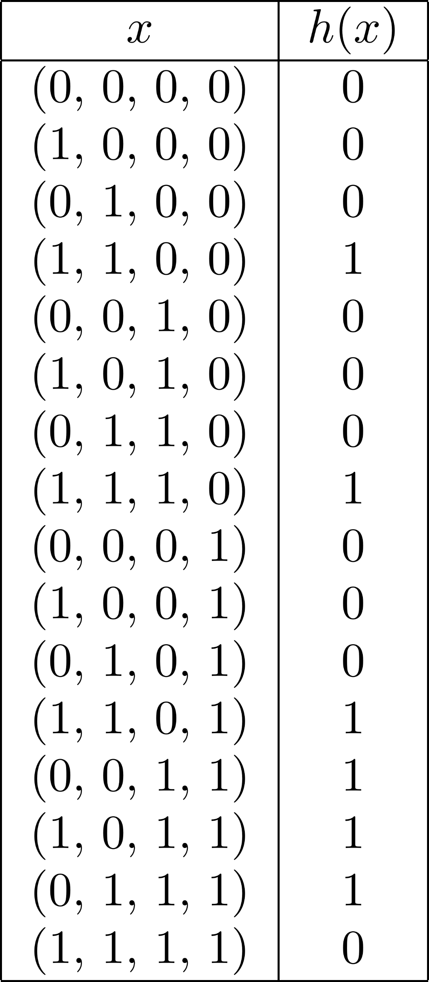
Razdalja med funkcijami

Slide 8
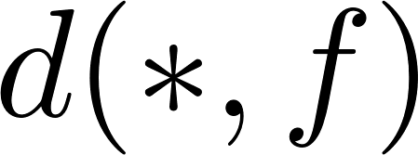
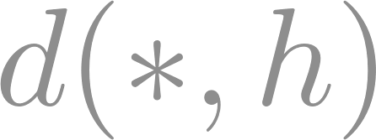
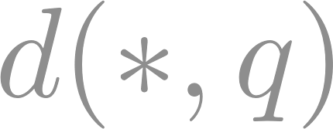
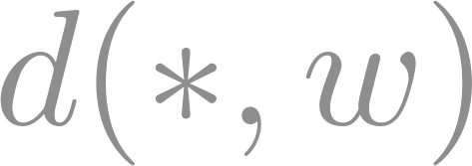
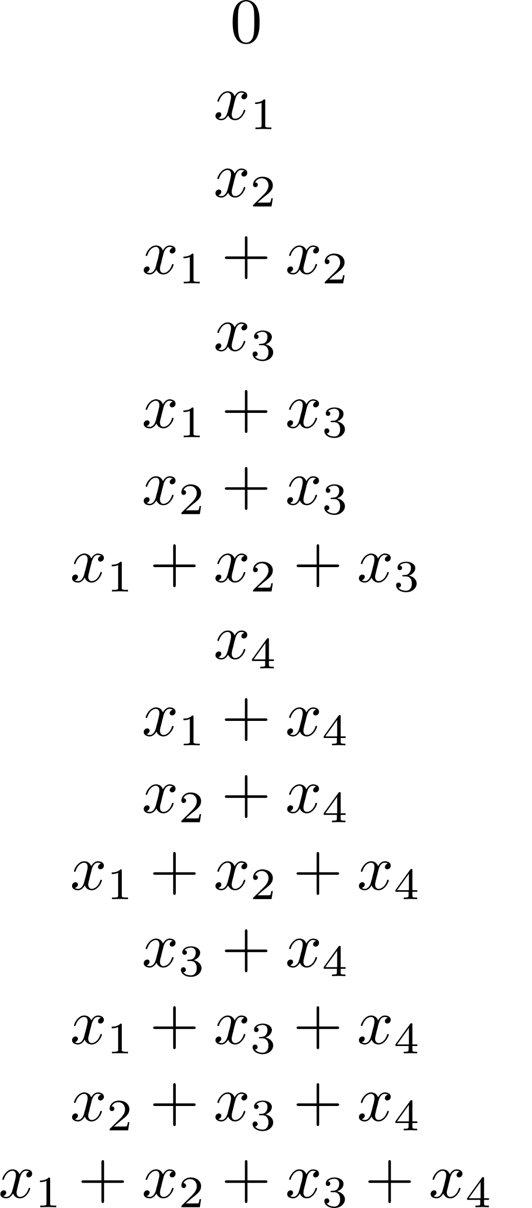
Nelinearne funkcije nad $𝔽_{2}^{4}$
nelinearnost

Slide 9
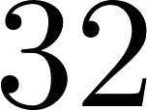
Ukrivljena funkcija je Boolova funkcije, ki je maksimalno nelinearna.

Slide 10
Ukrivljene funkcije
Ukrivljene funkcije v n spremenljivkah
?
?
?
?

Slide 11
Želimo:
Najti eksplicitno obliko
Proučevati dodatne lastnosti
Optimizirati njihov zapis glede na število portebnih matematičnih operacij za njihov izračun

Slide 12
Ukrivljene funkcije
Ukrivljene funkcije v n spremenljivkah
?
?
?
?

Slide 13
MM
PS
?
?
?
?
?
C
D

Slide 14
MM
Definicija
Naj bo $f\left(x,y\right)=x∙π\left(y\right)⨁g\left(y\right)$, kjer sta
$x,y∈𝔽_{2}^{\frac{n}{2}}$,
$π$ je permutacija in
$g$ je poljubna Boolova funkcija v $\frac{n}{2}$ spremenljivkah.
Potem funkcija f pripada razredu Maiorana-McFarland.
Indikator vsebovanosti
Ukrivljena funkcija f z n spremenljivkami je vsebovana v razredu MM, če in smao če obstaja takšen $\frac{n}{2}$-dimenzionalni podprostor V prostora $𝔽_{2}^{n}$, da odvod drugega reda
$$D_{α}D_{β}f\left(x\right)=f\left(x\right)⨁f(x⨁α)⨁f(x⨁β)⨁f(x⨁α⨁β)$$
Izgine za vsaka elementa $α,β∈V$.

Slide 15
Začetek te smeri raziskovanja:
“An analysis of the C class of bent functions” - Mandal, Stanica, Gangopadhyay, Pasalic, 2016
Primer pomembnejšega rezultata (Zhang et. al, 2018):
Naj bo $m=2n>6$ in $f\left(x,y\right)=x∙π\left(y\right)⨁1_{E_{1}}(x)1_{E_{2}}(y)$, kjer je $π$ permutacija and poljem $𝔽_{2}^{n}$ in $E_{1},E_{2}$ takšna linearna podprostora, da funkcija f sodi v razred D. Če velja:
$dim⁡(E_{1})≥2$ in $dim⁡(E_{2})≥2$;
$u∙π$ nima neničelnih linearnih sturktur za noben element $u∈𝔽_{2}^{n∗};$
$\deg\left(π\right)≤n−\dim\left(E_{2}\right),$
potem funkcije f leži izven razreda M#.

Slide 16
Podoben rezultat za razred C
Eskplicitne konsturkcije funkcij
Iskanje permutacij brez linearnih struktur
Negativni rezultati
Pozitivni rezultati preko netrivialnih dekonstrukcij prostora
Definicije novih superrazredov SC, CD
Posplošitve rezultatov na vektorske Boolove funkcije
…

Slide 17
Hvala za pozornost

